Slide 1
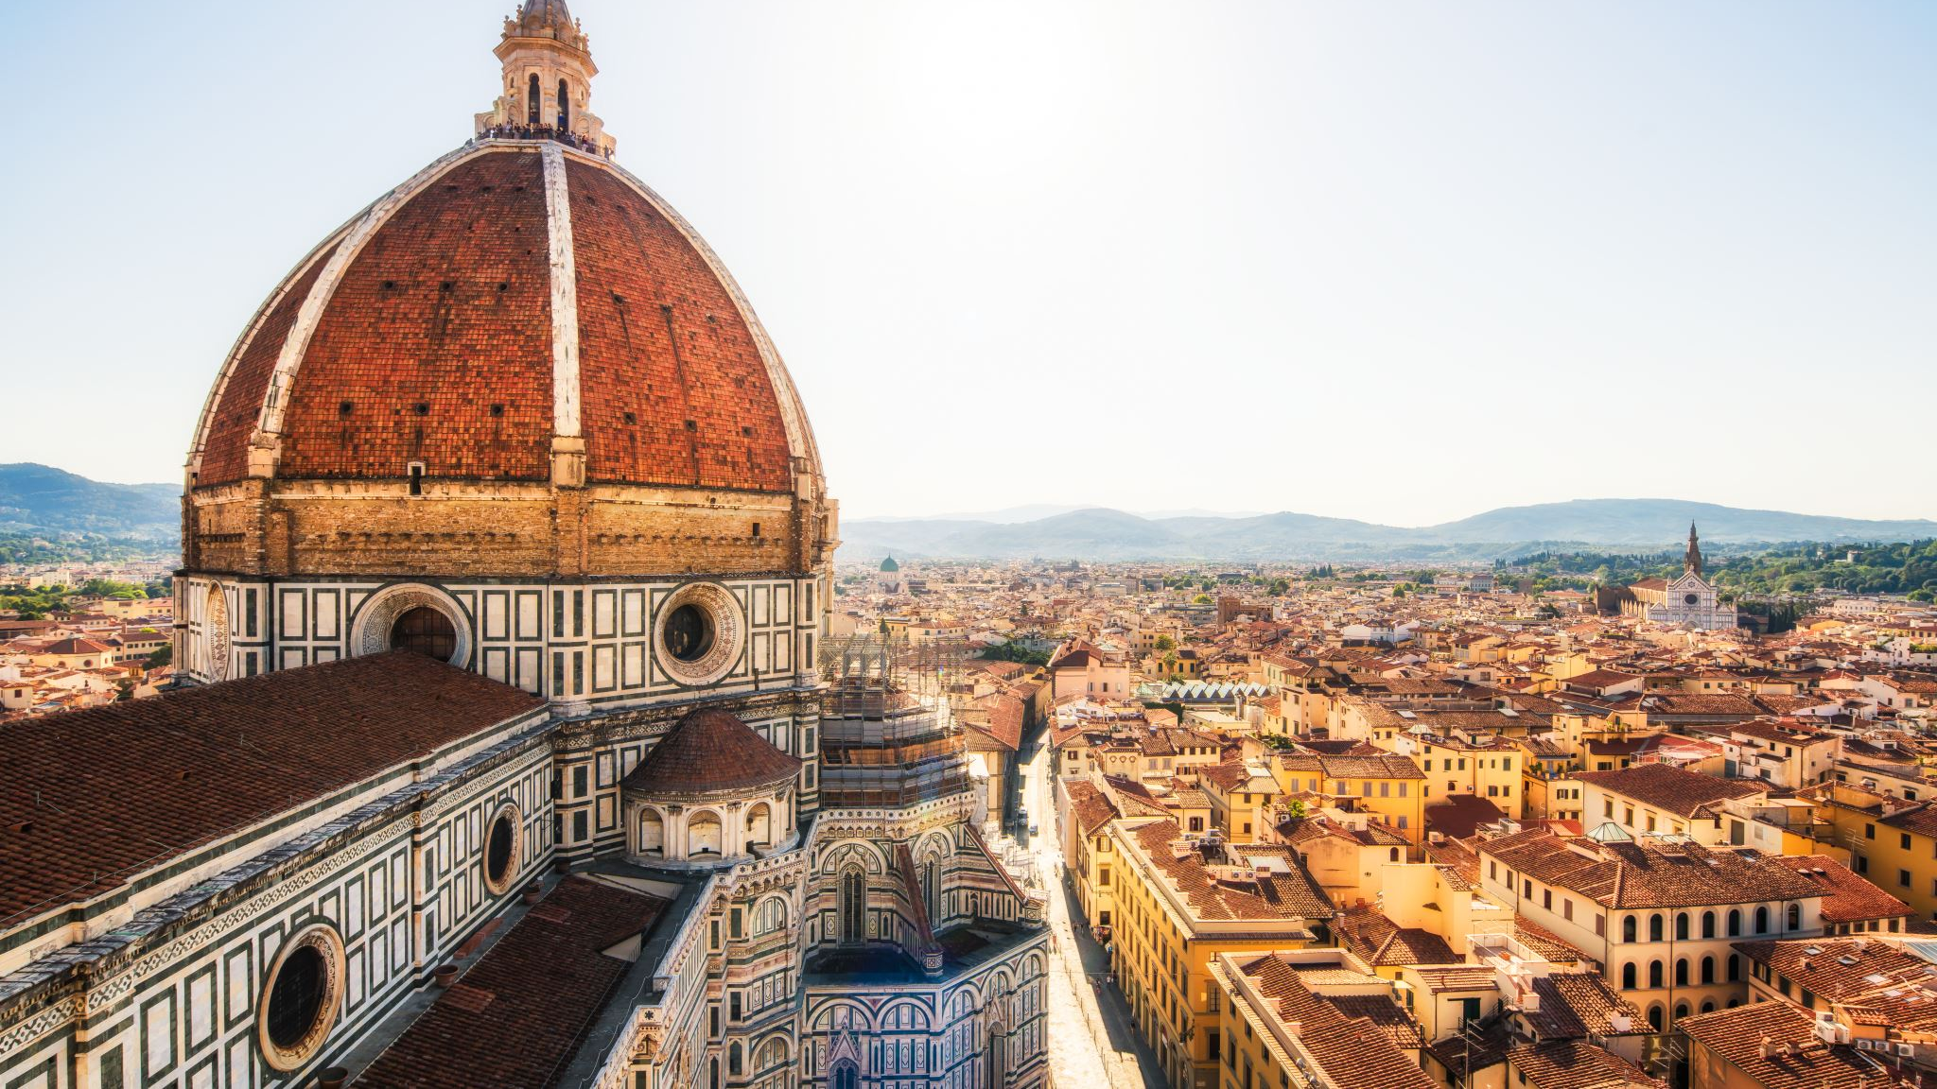
Renesansas. Kartojimas

Slide 2
V. Šekspyras. „Hamletas“

Slide 3
Kaip tragedijoje ryškėja gėrio ir blogio kova?
Asmeninės nuoskaudos ir bandymas jas atitaisyti virsta kova už visą Daniją - soste sėdi neteisėtas karalius, todėl nuskriausta visa valstybė. Hamletas ryžtasi kovoti su blogiu, tačiau kuo didesnis blogis, tuo daugiau jėgų reikia jam nugalėti.

Slide 4
Kodėl Hamletas yra tragiškasis herojus?
Hamletas yra proto žmogus, humanistas. Jis kelia kilnų tikslą - atstatyti „išnirusį laiką“, išvaduoti Daniją nuo nusikaltėlio Klaudijaus. Tačiau princas suklysta, padaro tragiškąją klaidą - nužudo ne Klaudijų, o savo mylimosios Ofelijos tėvą Polonijų.

Slide 5
Kodėl Hamletas nesusikalba nei su Gertrūda, nei su Ofelija?
Ir karalienė Gertrūda, ir rūmų kanclerio Polonijaus duktė Ofelija mąsto ir elgiasi nesavarankiškai, yra nuolankios, silpnos Viduramžių asmenybės. Hamletas – Vitenbergo universiteto auklėtinis, gebantis mąstyti kritiškai ir veikti savarankiškai.

Slide 6
Kodėl Hamletas toks neryžtingas?
Hamletas – Vitenbergo universiteto auklėtinis (į Klaudijaus karūnavimo iškilmes atvyksta tiesiai iš Vitenbergo). Kaip žinome iš istorijos, tai buvo reformacijos židinys, čia dėstė ir savo idėjas platino pagrindinės reformacijos sąjūdžio figūros: Martynas Liuteris, Filipas Melanchtonas.
Taigi Hamletas, grįžęs iš Vitenbergo, atsiskleidžia kaip proto, o ne širdies žmogus: kraujo kerštas prieštarauja jo, humanisto, principams, be to, Hamletas – Renesanso asmenybė, jis išsilavinęs, todėl nepuola veikti staigiai, impulsyviai, neapgalvotai. Protas liepia pirmiausia įsitikinti, o tik tada veikti.

Slide 7
Hamleto charakteristika (I)
Nusivylęs artimaisiais: mato greitai pirmą vyrą pamiršusią ir skubiai ištekėjusią motiną; regi pasipūtusį ir valdžia besimėgaujantį neteisėtą karalių - savo patėvį.
Vieniša introvertiška asmenybė: nusivylęs skubotomis motinos vedybomis iš pradžių slepia savo skausmą, nedrįsta niekam atsiverti.
Drąsus: nebijo susitikti su tėvo šmėkla, susidurti su iracionalia pasaulio būtimi.
Brandus, atsakingas: po susitikimo su tėvo šmėkla nebijo prisiimti didžiulės atsakomybės gelbėti pasaulį.
Trokšta laisvės: Danijoje jaučiasi lyg kalėjime, nes privalo paklusti karaliui.

Slide 8
Hamleto charakteristika (II)
Prieštaringa asmenybė: ir gėrisi individo galiomis, ir nusivylęs žmonėmis. Hamletas - simbolinė epochų susidūrimo asmenybė. (Renesansas žmogumi tiki, o Barokas jau nebe – vad. humanizmo krizė).
Išgyvena vidinį konfliktą: kritikuoja save dėl nesugebėjimo sekti Viduramžių tradicija ir atkeršyti už tėvą.
Kritiškai mąsto: nors yra tikintis, tačiau bijo mirties. Svarsto, koks žmogaus gyvenimas yra prasmingas („Kas gi tad žmogus, / Jei jo gyvenimo aukščiausias gėris - / Tik ėdalas ir miegas?“)
Įžvalgus: liepia Ofelijai eiti į vienuolyną, nes mato, kad ji per naivi gyventi melo pasaulyje. Prieš spektaklį „Pelėkautai“ aiškina teatro paskirtį.

Slide 9
Hamleto charakteristika (III)
Suvokia, kad žmogaus gyvenimas laikinas: princą sukrečia karaliaus juokdario Joriko kaukolė - tai viskas, kas liko iš žmogaus, kurį Hamletas vaikystėje mylėjo.
Vertina tiesą, gerą vardą: mirdamas įpareigoja Horatio papasakoti visą tiesą, kas įvyko Danijoje.
Kilnus ir riteriškas: bando kalbėtis su Laertu net kovodamas, nemeluoja jam ir nesiteisina.
Netipiškas herojus: nepuola staigiai veikti, daug mąsto ir abejoja, tačiau net ir po mirties yra vertinamas kaip tikrųjų vertybių skleidėjas.

Slide 10
M. Mažvydas. „Katekizmas“

Slide 11
Knygos struktūra:
lotyniškas ketureilis „Didžiajai Lietuvos Kunigaikštystei”,
lotyniška pratarmė „Bažnyčių Lietuvoje ganytojams ir tarnams malonė ir ramybė”,
eiliuota lietuviška prakalba „Knygelėspačios bylo lietuvininkump ir žemaičiump”,
nedidelis elementorius „Pigus ir trumpas mokslas skaityti ir rašyti”,
katekizmas (verstiniai religiniai, socialiniai ir doroviniai pamokymai),
giesmynėlis su natomis.

Slide 12
Kuo svarbi lotyniška dedikacija LDK?
Lietuva mano garsi, kunigaikščių laiminga Tėvyne,
Dievo įsakymus šiuos vykdyki siela skaisčia,
Kad neprislėgtų Tavęs atsiskaitymo valandą rūsčią
Pyktis Teisėjo garbaus, sėdinčio soste aukštam.
Dedikacija rodo, kad knygelė skirta ne Prūsijai, kurioje gyvena Mažvydas, o LDK. Šalia religinės tiesos („Dievo įsakymus šiuos vykdyki“) ryški patriotinė programa – ištikimybė savo didiesiems kunigaikščiams.

Slide 13
Koks judėjimas sudarė sąlygas pirmajai lietuviškai knygai atsirasti? Kodėl?
Reformacija skatino kiekvieną žmogų - ne tik kunigus ir vienuolius - nagrinėti Šventąjį Raštą, todėl tapo būtina tikėjimo pradmenis ir pačią Bibliją išleisti nacionalinėmis kalbomis.

Slide 14
Kodėl pirmoji lietuviška knyga pasirodė Prūsijoje, o ne LDK?
Paskutinis Vokiečių ordino magistras Albrechtas Brandenburgietis 1525 m. teokratinę ordino valstybę reorganizavo į pawsaulietinę protestantišką Prūsijos kunigaikštystę, 1544 m. įsteigė protestantišką Karaliaučiaus universitetą, į kurį kvietė protestantus lietuvius ir M. Mažvydui skyrė stipendiją. LDK buvo katalikiška valstybė, protestantai čia buvo šiek tiek ribojami.

Slide 15
Kaip „Katekizme“ tikėjimas susijęs swu mokslu?
Pratarmėje žodžiai „tikėjimas“ ir „mokslas“ vartojami beveik sinonimiškai, nes tikėjimo tiesos suprantamos plačiau - jos esą keičia, brandina asmenybę visai kaip mokslas. Kita vertus, skaityti ir rašyti verta tam, kad galėtum suprasti Dievo žodį. Kas nepriima krikščioniško mokslo, „(…) amžinosu tamsybėsu tur būti“.

Slide 16
Kaip pratarmėje nusakoma žodžio galia?
Primenama biblinė žodžio, kaip kūrybos instrumento, galia: „Dievas dangų, žemę žodžiu vienu sutvėrė.“ Žmonėms siūloma patikėti žodžio galia, mat žodis turi iš esmės pakeisti jų gyvenimą.

Slide 17
Kokia pirmosios lietuviškos knygos reikšmė?
Rašytinio žodžio atsiradimas rodo tautos kultūrinę brandą, todėl pirmoji lietuviška knyga simboliškai reiškia tautinės kultūros pradžią.

Slide 18
Kas įrodo, kad tekstą parašė Martynas Mažvydas?
Akrostichas MARTJNVS MOSVJDIVS.

Slide 19
Mikalojus Daukša. „Postilė“

Slide 20
Apibūdinkite M. Daukšos asmenybę.
Plačių pažiūrų, itin išsilavinęs, veržlaus būdo, idealistas, tolerantiškas.
1579 metais Žemaičių vyskupiją vizitavęs Tarkvinijus Pekulas, aplankęs M. Daukšos kleboniją Krakėse, pažymėjo jos gerą būklę ir kad name esama „daugybės įvairių mokslo knygų“⁵, tačiau tarp jų paminėjo ir keletą netinkamų turėti katalikų dvasininkui. Tai buvo Filypo Melanchtono ir Jono Meclerio „Graikų kalbos gramatikos“ bei Erazmo Roterdamiečio sudarytas lotyniškų ir graikiškų sentencijų rinkinys „Adagia“, kurias Pekulas liepė „sudeginti arba suplėšyti“. Taigi M. Daukša mokėjo arba mokėsi ir graikų kalbos.

Slide 21
Ką parašė, kur ir kada išleido?
Katalikiškas „Katekizmas“ - pirmoji lietuviška knyga LDK teritorijoje (1595 m.)
Katalikiška „Postilė“ - svarbiausias M. Daukšos veikalas (1599 m. Vilniuje)

Slide 22
Kaip vadinasi M. Daukšos, o kaip – M. Mažvydo kūrinių įžangos?
M. Daukšos „Postilės“ (1599 m.) svarbiausia dalis - „Prakalba į malonųjį skaitytoją".
M. Mažvydo „Katekizmo“ (1547 m.) literatūriškai svarbiausia dalis – eiliuota lietuviška prakalba „Knygelės pačios bylo lietuvninkump ir žemaičiump".

Slide 23
Kokios istorinės aplinkybės skatino M. Daukšą rūpintis gimtosios kalbos likimu?
M. Daukša kilęs iš smulkiųjų bajorų, kurie dar mokėjo lietuviškai ir šią kalbą vartojo kasdien, tačiau didikų ir stambių bajorų šeimos jau buvo gerokai sulenkėjusios.
Po Liublino unijos daug Lietuvos šviesuolių kovojo dėl kultūrinio ir politinio Lietuvos savarankiškumo. Smulkioji bajorija savarankiškumą siejo su tautiškumu, stambieji feodalai – tik su politika.
Renesanso laikais vyko persilaužimas iš lotynų kalbos į nacionalines kalbas. XVI a. - kovos dėl tautinių kalbų ir jų įsiga;ėjimo Europos literatūroje laikotarpis.

Slide 24
Koks M. Daukšos požiūris į prigimtį? Kuo skiriasi nuo protestanto M. Mažvydo požiūrio?
M. Daukša į prigimtį žiūri teigiamai – kaip į tai, kas Dievo duota. Elgtis prieš prigimtį - nepaklusti Dievo tvarkai.
M. Mažvydui prigimtis - gyvuliška („prigimts grieks"), ir tik mokslas, Šventojo Rašto skaitymas gali ją suvaldyti ir priartinti žmogų prie Dievo.

Slide 25
Kokie trys dalykai, anot M. Daukšos, sudaro tautą?
Tėvų žemė, papročiai ir gimtoji kalba.

Slide 26
Kuo M. Daukša pagrindžia gimtosios kalbos svarbą?
Praktine patirtimi: „Tąja kalba paprastai visi rašo įstatymus, jąja leidžia savosios ir svetimų tautų istorijas."
Gamtos stebėjimais: „Kas per keistenybės būtų tarp gyvulių, jeigu varnas užsimanytų suokti kaip lakštingala, o lankštingala - krankti kaip varnas (…)?"
Istorijos išmanymu: „Antra vertus, kuo gi išsilaikė iki šiol ta didžioji Persijos valstybė, senovinė monarchija? Tiktai savo kalbos santaika."
Racionalia logika: „Kalba yra bendras meilės ryšys, vienybės motina (…). Sunaikink ją, - sunaikinsi santaiką, vienybę ir gerovę."

Slide 27
J. Radvanas. „Radviliada“.

Slide 28
Kaip J. Radvanas susijęs su Mikalojumi Radvila Ruduoju?
Abu protestantai, aktyviai veikė protestantų veikloje, abu gyveno Vilniuje.
Mikalojus Radvila Rudasis – Jono Radvano globėjas; poemą apie jo žygius J. Radvanas rašė paskatintas Radvilos bendražygių jau po Rudojo mirties.

Slide 29
Kokia kalba ir kokiu metru parašyta „Radviliada“? Kodėl?
Lotynų kalba, hegzametru.
Hegzametras – herojinis metras: juo Antikoje parašyti garsieji epai „Iliada", „Odisėja“, Vergilijaus „Eneida“, kuriuose aukštinami legendinių herojų žygiai. Pavadinimas „Radviliada“ irgi sudarytas remiantis šiais kūriniais.
Renesanso laikais Lietuva buvo daugiakalbė, stengtasi įdiegti lotynų kalbą kaip pagrindinę rašto kalbą ir tokiu būdu patvirtinti populiarią lietuvių kilmės iš romėnų teoriją.
Be to, rašant lotyniškai buvo prisistatoma Europai, pasiekiama tarptautinė auditorija.

Slide 30
Koks istorinis kūrinio kontekstas?
Siužetas susijs su XVI a. LDK realijomis ir Livonijos karu, o pagrindinis veikėjas Mikalojus Radvila Rudasis yra istorinė asmenybė. Maskvos kunigaikštis Ivanas Rūstusis 1588 m. pradėjo Livonijos karą, trukusį 25 metus. Iš Lietuvos buvo atimtas Polockas, grasinta užgrobti Vilnių. LDK etmono Mikalojaus Radvilos Rudojo vadovaujama kariuomenė (4000 karių) 1564 m. Polocko apylinkėse prie Ūlos upės užpuolė nakvynei besiruošiančią didelę (apie 25 000 karių) Maskvos kariuomenę ir sumušė - laimėjo Livonijos karą. Tai buvo viena didžiausių XVI a. pergalių, sutrukdžiusių Maskvai užimti Vilnių.

Slide 31
Kodėl bandyta garsinti Lietuvą Europoje?
Po Liublino unijos buvo apribotas LDK suverenitetas: valdovu tapo Lenkijos karalius, rinktas bendras seimas, kuriame LDK priklausė tik trečdalis vietų. Europoje valstybė buvo žinoma kaip Lenkija, o ne Abietų Tautų Respublika. Todėl susirūpinta LDK valstybingumo išsaugojimu: poemoje prisimenama lietuvių kilmės iš romėnų teorija, kuri Lietuvą susieja su Vakarų Europa, parodo, kad nuo pat Lietuvos atsiradimo drąsūs ir išmintingi valdovai savo veikla ir pasiaukojimu kūrė didingą valstybę.

Slide 32
Kas turi prisiimti atsakomybę už Lietuvos valstybingumo išsaugojimą?
Lietuvos valstybingumo išsaugojimu pirmiausia turi rūpintis kilmingieji. Jie turi pratęsti praeities valdovų darbus – savo aktyvia veikla paliudyti, kad valstybė savarankiška. Tai išryškėja scenoje, kur prieš mūšį Radvilai Rudajam prisisapnuoja Vytautas.

Slide 33
Kuo svarbus istorinis pasakojimas?
Istorinis pasakojimas susijęs su atmintimi – mobilizuoja praeities patyrimą, kuris yra įrėžtas atmintyje, tad dabarties patyrimas tampa suprantamas ir galimi ateities lūkesčiai.
Istorinis pasakojimas leidžia suprasti jo autoriaus ir skaitytojų ar klausytojų tapatybę. Nors laikui bėgant pasaulis ir žmonės keičiasi, istorija įtikina tam tikrų pamatinių vertybių ir savybių tvarumu.
Istorinių pasakojimų daugėja, kai dėl sunkumų, sukrėtimų, vidinių ar išorinių grėsmių žmonėms prireikia istorinės jėgos siekiant surasti gyvybiškai svarbius tautos ir valstybės kelius dabarties nežinomybėje.

Slide 34
Herojinio epo kompozicija ir trumpas siužetas

